Slide 1
ORGANIZAÇÃO SOCIAL
MARCOS LEGAIS E
ALGUNS ENTENDIMENTOS DOS TEMIDOS TRIBUNAIS DE JUSTIÇA E TRIBUNAIS DE CONTAS

Slide 2
LEI 9.637/98
Art. 1º O Poder Executivo poderá qualificar como organizações sociais pessoas jurídicas de direito privado, sem fins lucrativos, cujas atividades sejam dirigidas ao ensino, à pesquisa científica, ao desenvolvimento tecnológico, à proteção e preservação do meio ambiente, à cultura e à saúde, atendidos aos requisitos previstos nesta Lei.
Seção III Do Contrato de Gestão
Art. 5º Para os efeitos desta Lei, entende-se por contrato de gestão o instrumento firmado entre o Poder Público e a entidade qualificada como organização social, com vistas à formação de parceria entre as partes para fomento e execução de atividades relativas às áreas relacionadas no art. 1º.
Art. 6º O contrato de gestão, elaborado de comum acordo entre o órgão ou entidade supervisora e a organização social, discriminará as atribuições, responsabilidades e obrigações do Poder Público e da organização social.
Dispõe sobre a qualificação de entidades como organizações sociais

Slide 3
QUEM MANDA?
É o Judiciário, sabemos
AÇÃO DIRETA DE INCONSTITUCIONALIDADE
É bom que entrem que acaba com a discussão.
No nosso caso das organizações sociais aconteceu isso e hoje se tem uma segurança.

Slide 4
QUEM MANDA?
É o Judiciário, sabemos
O QUE FICOU DECIDIDO?
Pode ceder servidor; pode ceder prédios e bens e recursos (orçamento diretamente)
Cria a meta com estudos do que precisa entrega recuros para cumprir aquela meta

Slide 5
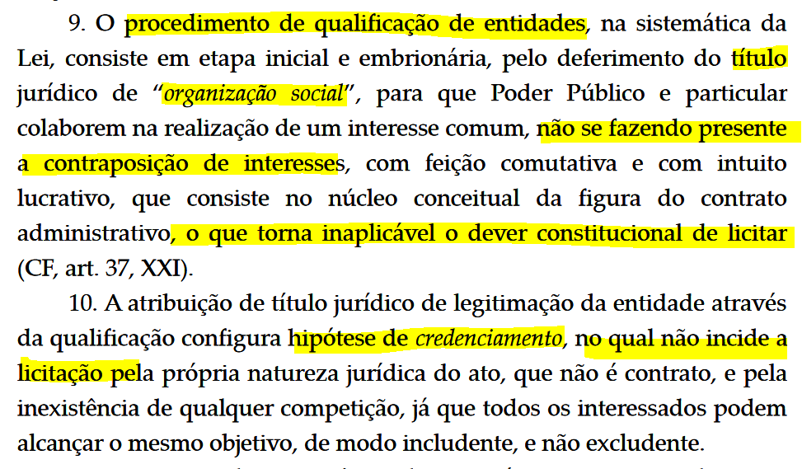
QUEM MANDA?
É o Judiciário, sabemos
O QUE FICOU DECIDIDO?
O município qualifica com uma lei local
Não tem licitação, apesar de chamarem de licitação para contratação da OS

Slide 6
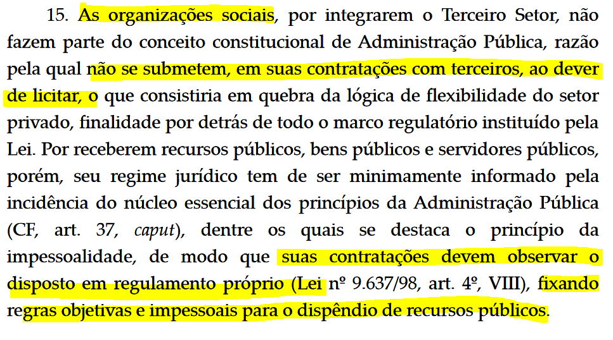
QUEM MANDA?
É o Judiciário, sabemos
O QUE FICOU DECIDIDO?
A O.S. (GRAÇAS A DEUS!) NÃO LICITA PARA CONTRATAR COM TERCEIROS E O PREFEITO SÓ FICA COBRANDO E FISCALIZANDO

Slide 7
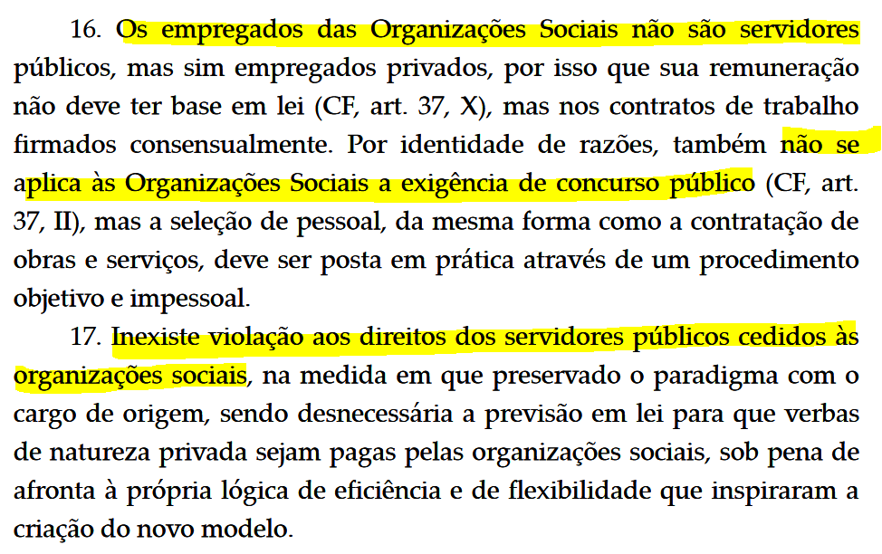
QUEM MANDA?
É o Judiciário, sabemos
O QUE FICOU DECIDIDO?
Não tem concurso para o “servidor” da OS, ela que se vira para fazer um seletivo e pode mandar embora
O STF já autorizou repassar o servidor público para a OS cuidar

Slide 8
QUEM MAIS MANDA?
Nesse caso não é minha esposa, poderia ser
Mas é o Tribunal de Contas

Slide 9
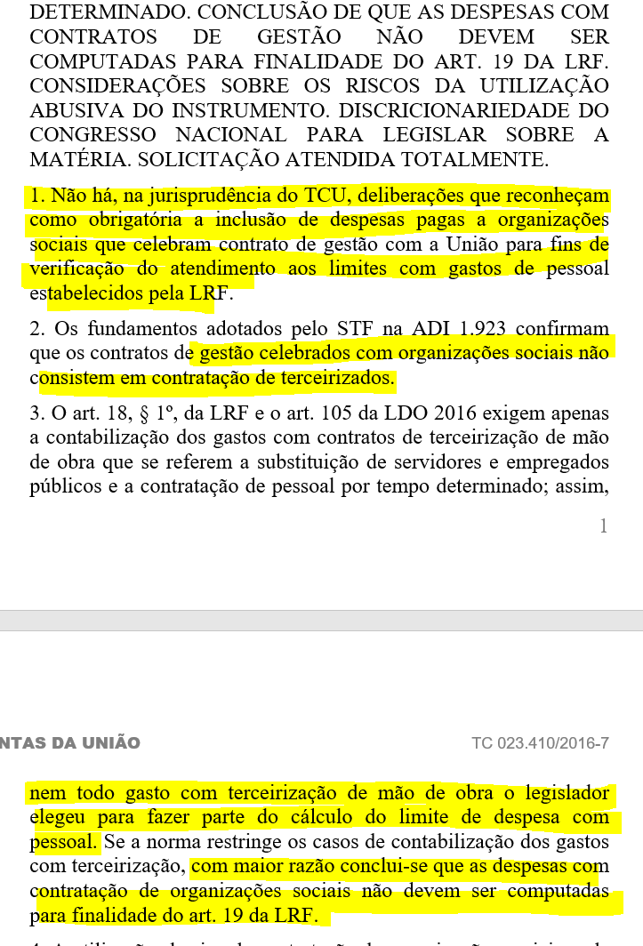
QUEM MANDA?
O Tribunal de Contas
O QUE FICOU DECIDIDO?
O TCU não conta os servidores da O.S. no índice de folha

Slide 10
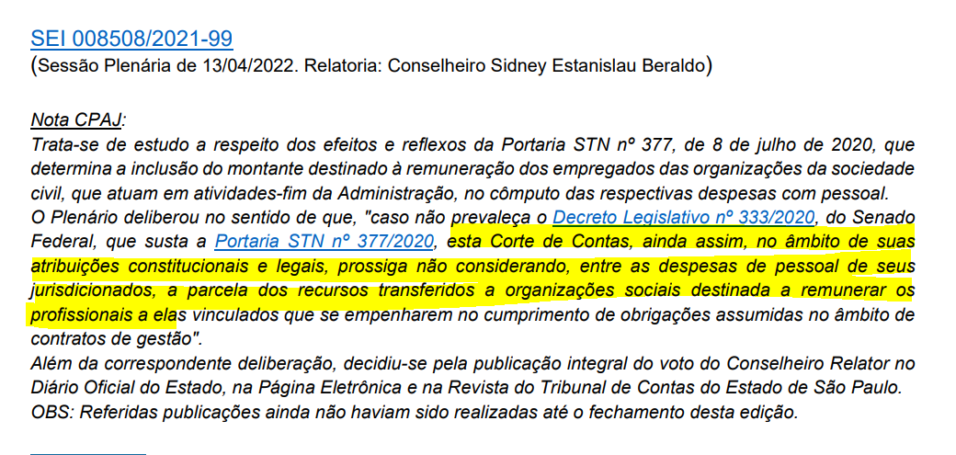
QUEM MANDA?
O Tribunal de Contas
O QUE FICOU DECIDIDO?
O TCE/SP não conta os servidores da O.S. no índice de folha

Slide 11
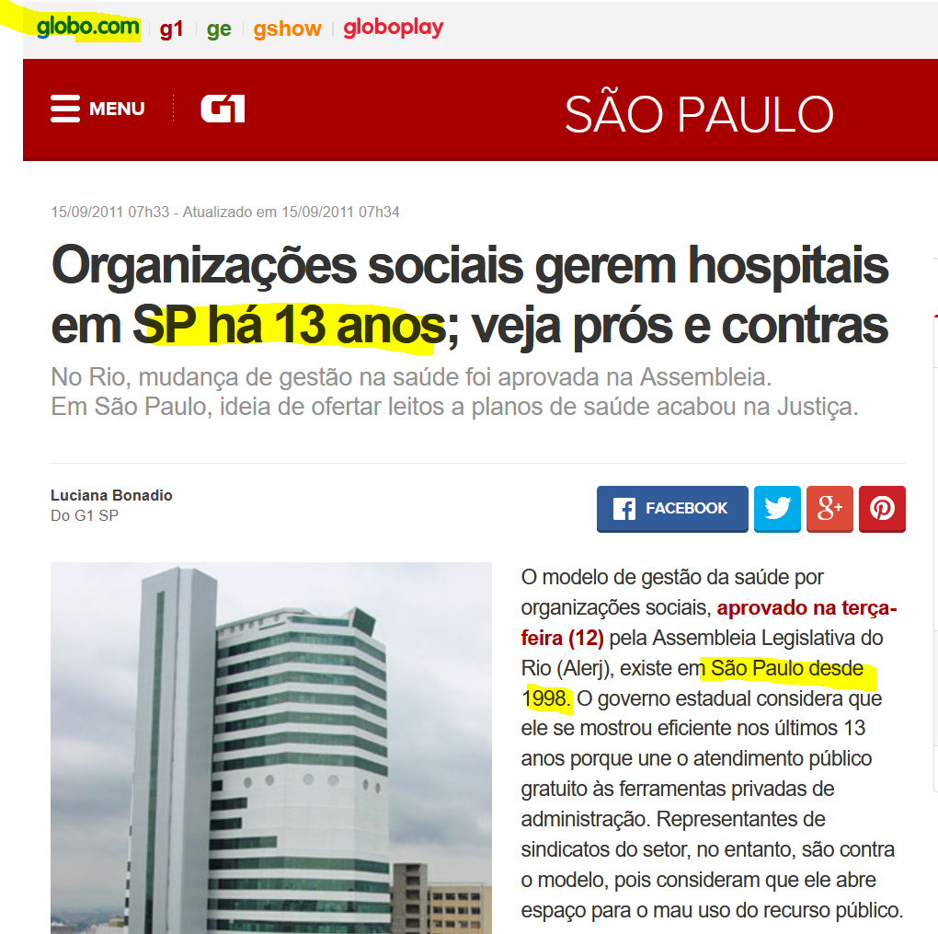
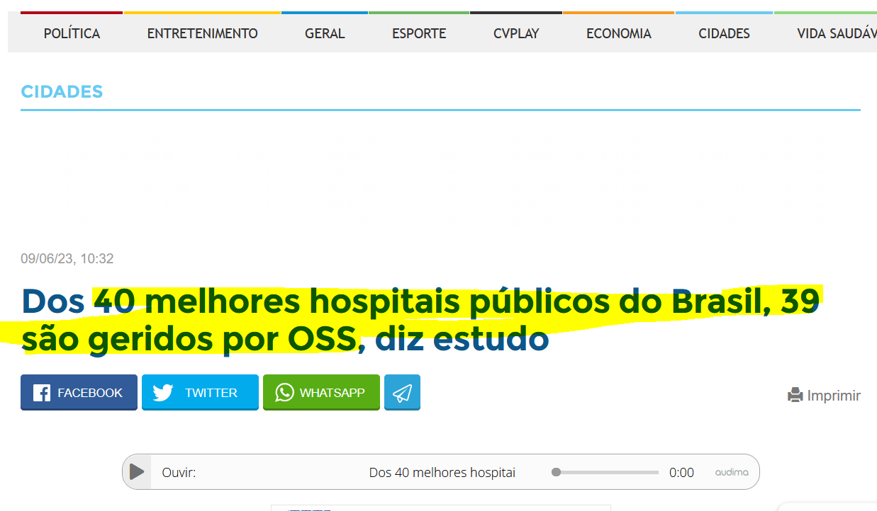
REPORTAGENS
RESULTADO

Slide 12
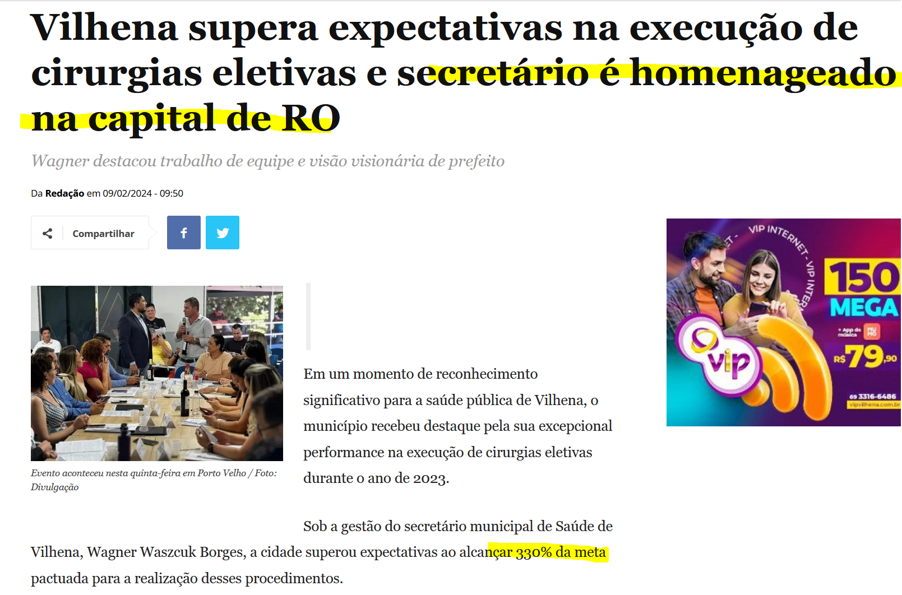
REPORTAGENS
RESULTADO

Slide 13
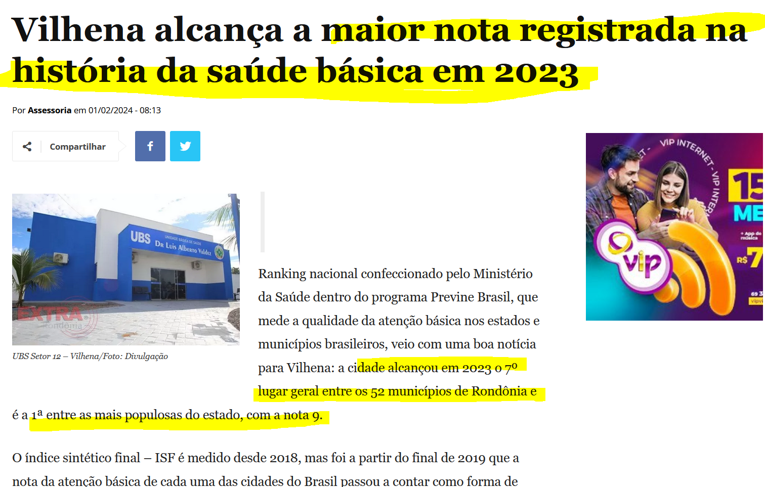
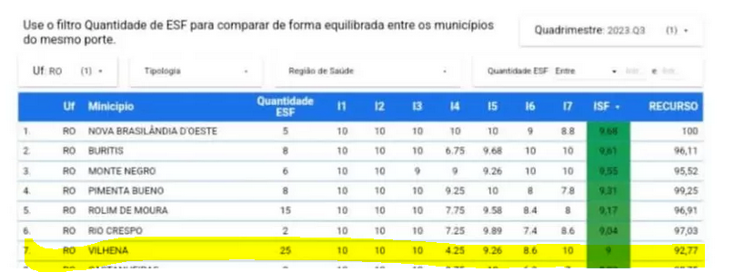
REPORTAGENS
RESULTADO

Slide 14
Obrigado
FLORI CORDEIRO
PREFEITO DE VILHENA

